Slide 1
Iniciante em Programação T5 - ONE
HTML5 e CSS3 parte 2: posicionamento, listas e navegação

Slide 2
01. CRIANDO UMA NOVA PÁGINA

Slide 4
02. NAVEGAÇÃO ENTRE PÁGINAS

Slide 6
03. POSICIONAMENTO DOS ELEMENTOS

Slide 8
04. A tag section

Slide 10
05. LIDANDO COM BORDAS

Slide 12
06. PSEUDO-CLASSES CSS

Slide 14
07. FINALIZANDO A PÁGINA DE PRODUTOS

Slide 15
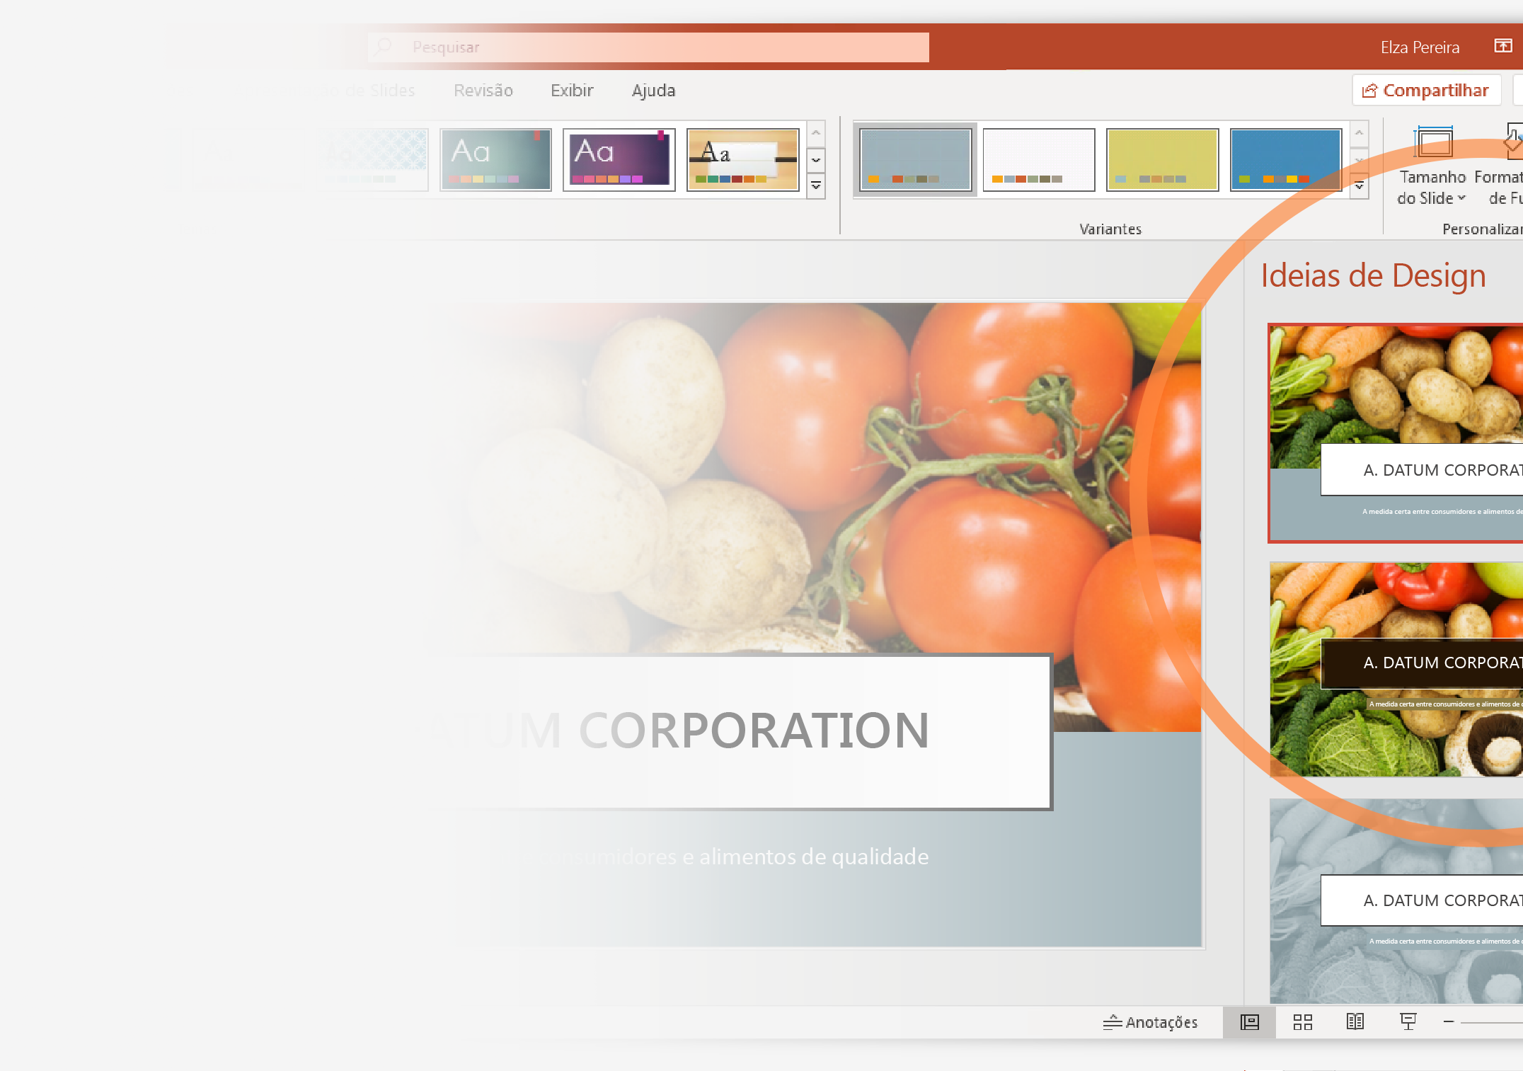
O Designer ajuda você a transmitir seu ponto de vista
O Designer do PowerPoint sugere designs profissionais para sua apresentação, com base no conteúdo nos seus slides.
O Designer é um recurso disponibilizado somente por assinatura. Se você tiver uma assinatura do Office 365, o slide a seguir o mostrará como ele funciona em uma nova apresentação.

Slide 16
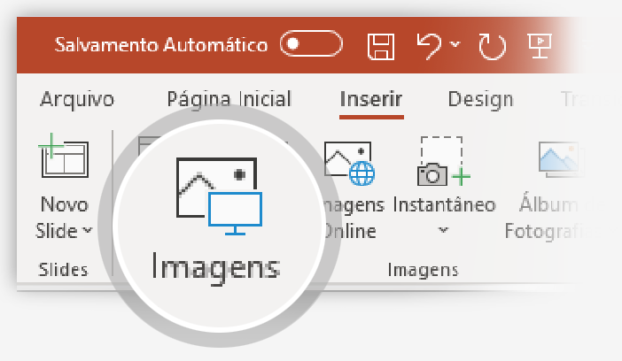
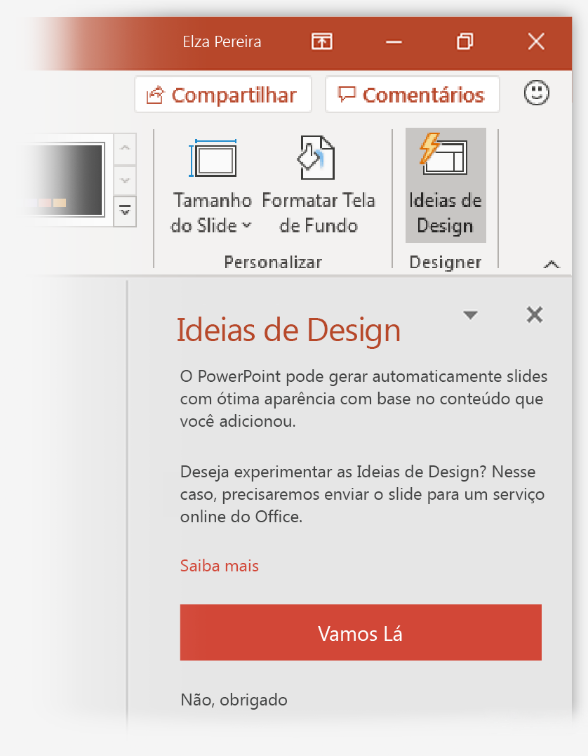
Como usar o Designer do PowerPoint
Como isso funciona:
1
Iniciar uma nova apresentação acessando Arquivo > Novo > Apresentação em Branco.
2
No primeiro slide, adicione uma imagem: Vá para Inserir > Imagens ou Inserir > Imagens Online e escolha a imagem. Dica: Você precisa estar online ao adicionar a imagem.
3
Quando o PowerPoint solicitar sua permissão para obter ideias de design, selecione Vamos lá.
4
Selecione o design que você quer no painel de tarefas de Ideias de Design.

Slide 17
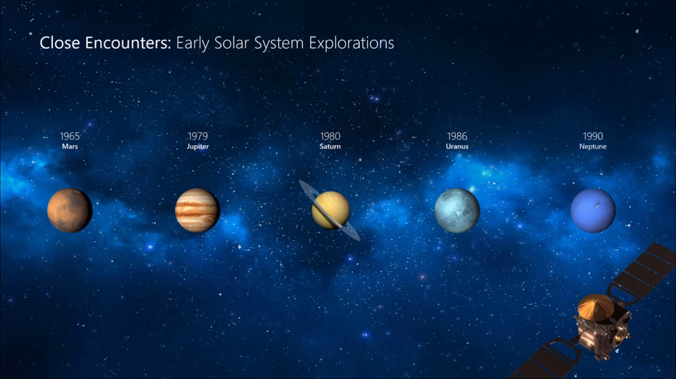
Transformar
O recurso Transformar suaviza as animações e os movimentos de objetos na apresentação. Você usa dois slides parecidos para executar a animação, mas para o público-alvo parece que a ação ocorre apenas em um slide.
Executar o vídeo à direita para ver um exemplo rápido.
Transformar é um recurso disponibilizado somente por assinatura. Se tiver uma assinatura do Office 365, experimente você mesmo as etapas no próximo slide.

Slide 18
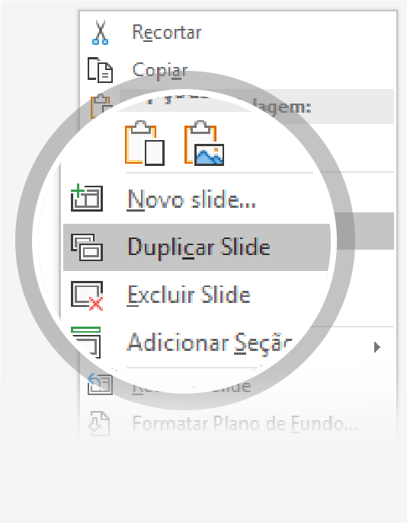
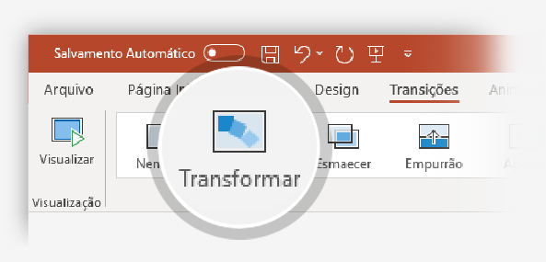
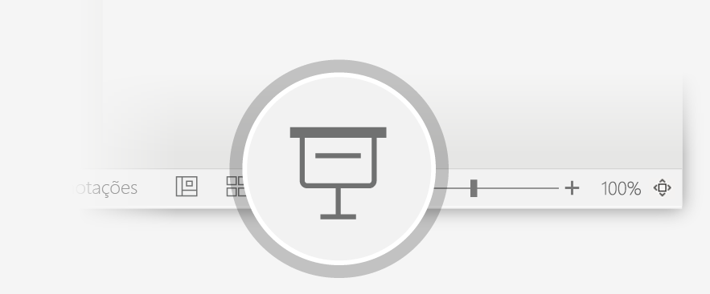
Configuração de Transformar
Experimente você mesmo com esses dois "planetas" simples:
1
Duplicar este slide: Clique com o botão direito na miniatura de slide e selecione Duplicar Slide.
2
No segundo desses dois slides idênticos, altere as formas à direita de alguma forma (mover, redimensionar ou alterar a cor) e acesse Transições > Transformar.
3
Retorne ao primeiro dos dois slides e pressione o botão Apresentação de slides e, em seguida, selecione Executar para ver a transformação do seu círculo!
Dica: As Opções de Efeito oferecem ainda mais opções para Transformar.

Slide 19
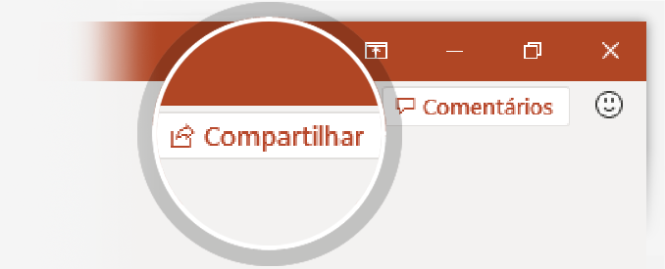
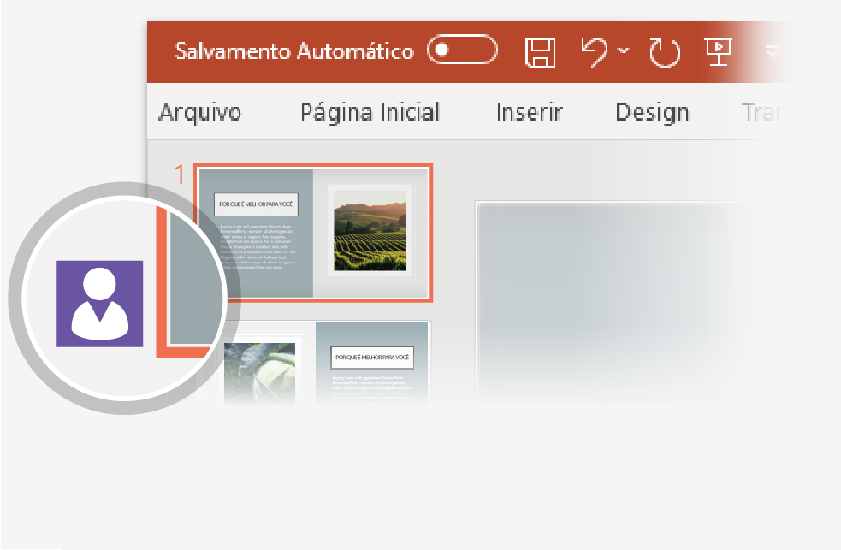
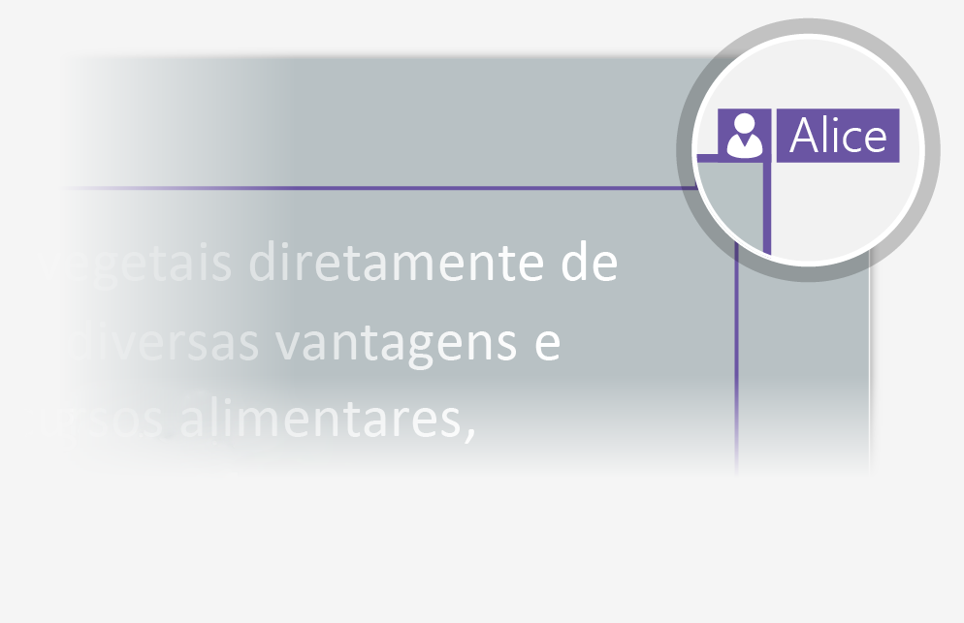
Trabalhar em conjunto em tempo real
Ao compartilhar sua apresentação com outras pessoas, elas poderão trabalhar com você ao mesmo tempo. Como isso funciona:
1
Escolha Compartilhar acima da Faixa de Opções ou use as teclas de atalho Alt+ZS para convidar pessoas para trabalhar com você (nesse momento, você pode salvar o trabalho na nuvem.)
2
Quando outras pessoas estiverem na apresentação, um marcador mostrará quem está em qual slide…
3
... e a parte do slide que está editando.

Slide 20


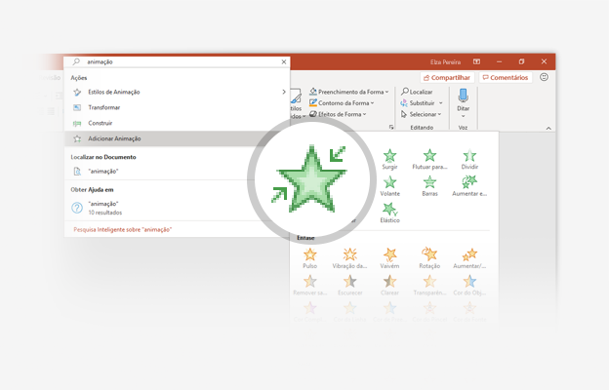
Você é um especialista em Diga-me
A caixa Diga-me localizará o comando correto quando for necessário, para que você possa economizar tempo e se concentrar no seu trabalho. Experimente:
SELECIONE AQUI
1
Selecione a imagem do Robô à direita.
2
Digite animação na caixa Diga-me e escolha Adicionar Animação.
3
Escolha um efeito de animação, como o Zoom, e veja o que acontece.

Slide 21
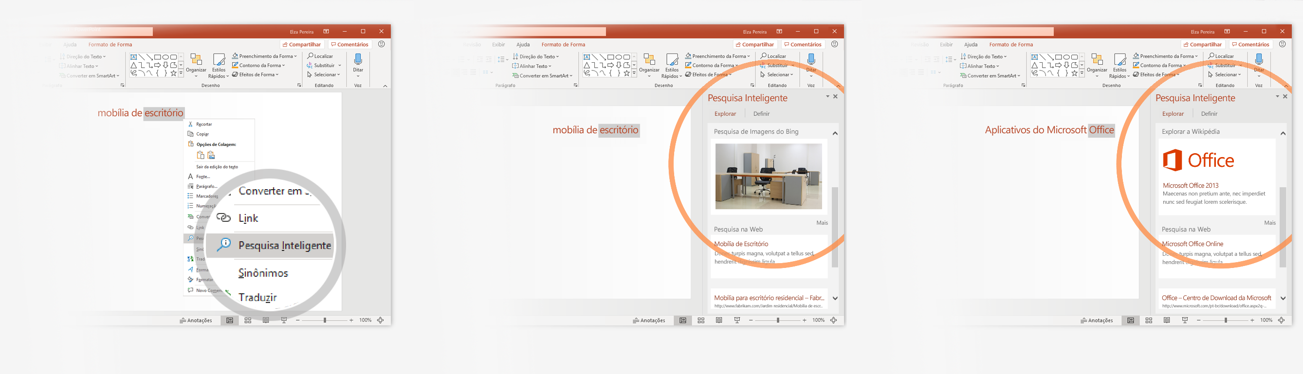
Explore sem sair dos slides
A Pesquisa Inteligente traz a pesquisa para dentro do PowerPoint. Experimente:
1
Clique com o botão direito do mouse na palavra escritório na seguinte frase: mobília de escritório
2
Escolha Pesquisa Inteligente e observe que os resultados são contextuais para essa frase, não Aplicativos do Microsoft Office.
3
Só por diversão, experimente a Pesquisa Inteligente mais uma vez clicando na palavra Office na Etapa 2.

Slide 22

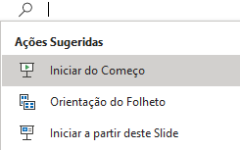

Mais dúvidas sobre o PowerPoint?
Selecione o botão Diga-me e digite o que você deseja saber.
Visite o blog da equipe do PowerPoint
Acesse o treinamento gratuito do PowerPoint
ESCOLHA A SETA QUANDO ESTIVER NO MODO DE APRESENTAÇÃO DE SLIDES

